Slide 1
R
Smart
Intelligent Art
Rami MORRI – Valentin CHATELAIN

Slide 2

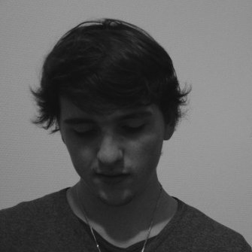
L’EQUIPE
RAMI
VALENTIN
Chef de projet
Développeur
Développeur
R

Slide 3
SOMMAIRE
Présentation de Rsmart
Historique du projet
Les objectifs
Matériel utilisé
Les étapes du projet
Notre vision
Fonctionnement du robot
R

Slide 4
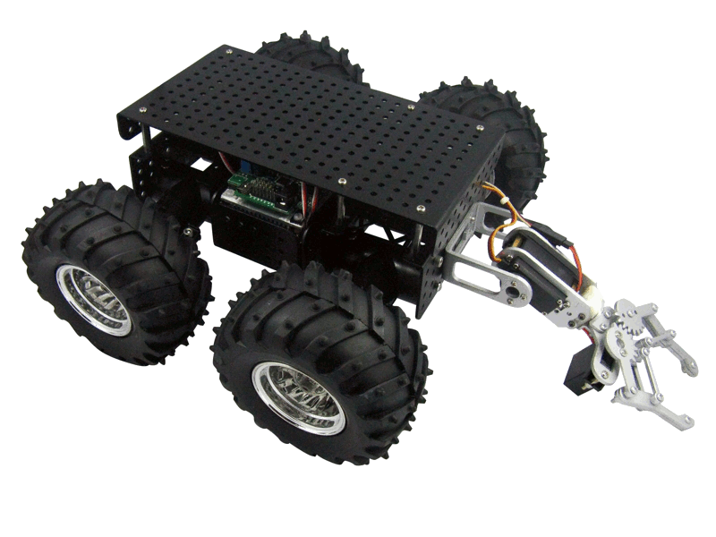
INTRODUCTION
Rsmart est un robot capable de se déplacer de manière autonome et de cartographier son environnement.
R

Slide 5
HISTORIQUE
NAISSANCE DE RSMART
- Volonté de créer une mascotte pour l’école
- Reprise des idées initiales
- Volonté d’initier les étudiants à la robotique
- Ajout de nouvelles idées
- Projet initialement créer par des étudiants de semestre 5
- Volonté de découvrir de nouvelles technologies
R

Slide 6
OBJECTIFS
Contrôler le robot grâce à une carte NetDuino
Communiquer avec un serveur afin de pouvoir effectuer de plus lourdes taches
Pouvoir détecter son environnement (murs, portes etc…)
Pouvoir tracer un chemin prédéfini et le suivre
Pouvoir connaitre la position du robot dans l’environnement
Mettre en place une reconnaissance vocale
Réaliser une cartographie de son environnement
Ajouter une caméra au robot
R

Slide 7


MATERIEL
Netduino plus 2
Raspberry pi 2
Châssis wild thumper
Contrôleur moteur cytron
Webcam logitech
Batteries usb 5v (x2)
Batterie 7,2V
Routeur TP-LINK
R

Slide 8

ETAPES
Mise en place de la cartographie et de la détection des obstacles
Premiers tests de déplacement
1
2
3
4
5
Montage du robot, découverte de l’électronique
Mise en place du serveur de communication afin de pouvoir le contrôler à distance
Déplacement en courbe, recherche de chemin
R

Slide 9



NOTRE VISION
Réactif
Autonome
Maintenable
Pouvoir lui faire exécuter rapidement des tâches à distance depuis n’importe quel appareil
Capacité à s’adapter et à analyser son environnement
Permettre à des développeurs de pouvoir facilement lui ajouter de nouvelles fonctionnalités
R

Slide 10

Fonctionnement du robot
R

Slide 11
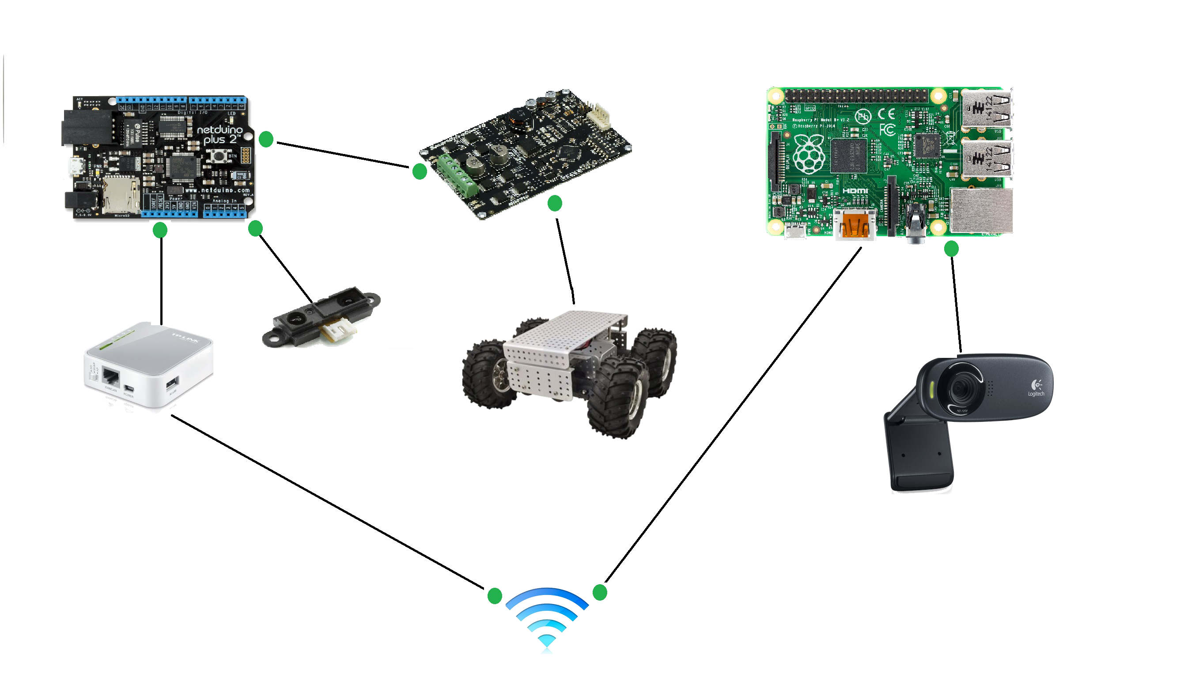
ARCHITECTURE
R

Slide 12





6 Applications
Application intégrée au microcontrôleur NetDuino
Application de visualisation de la map et du traçage de chemin
Application de contrôle sous Windows
Application de contrôle vocal
Librairie de classe pour l’application de contrôle
Interface Web de contrôle à distance
R

Slide 13

Un café ?
R

Slide 14
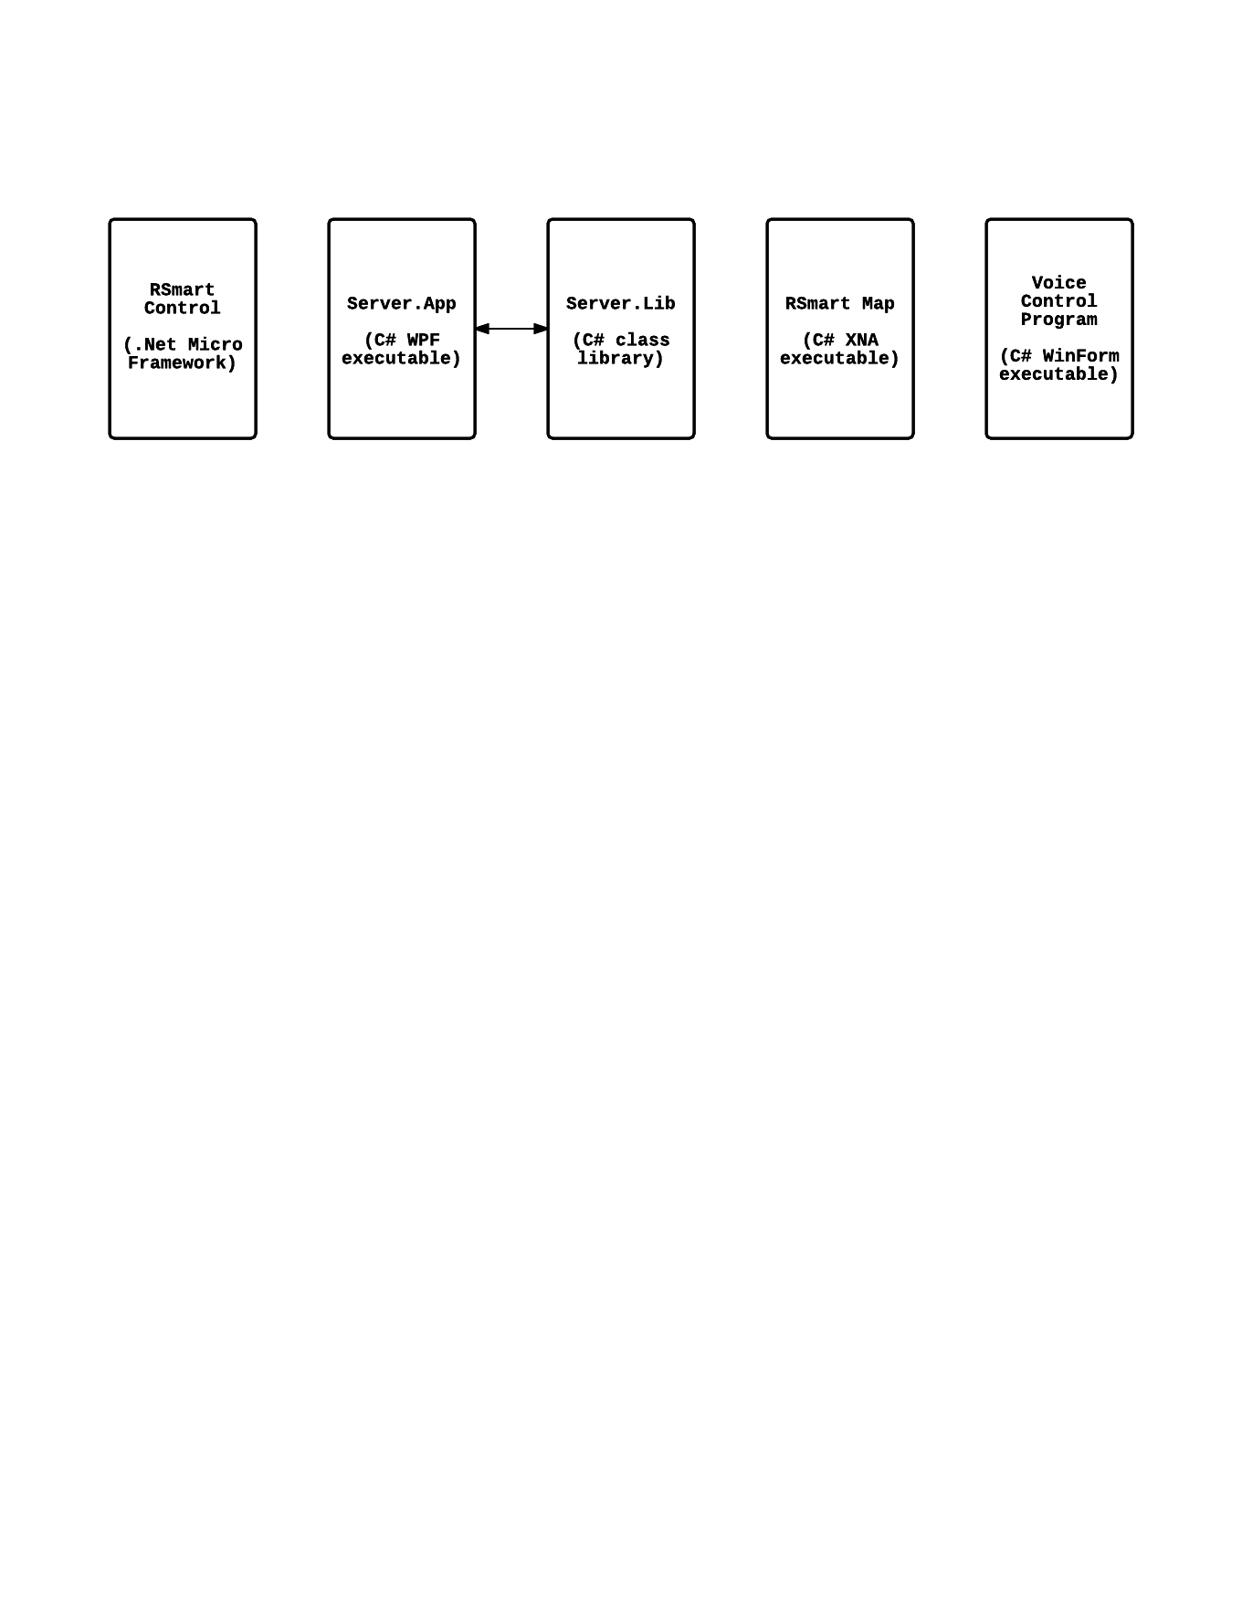
ORGANISATION
R

Slide 15
Rsmart Control
R

Slide 16
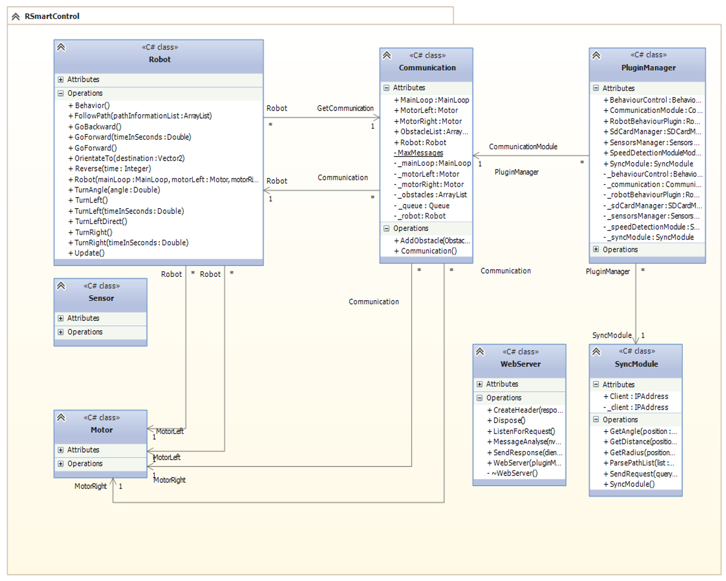
RSMART CONTROL
R

Slide 17
Server Library
R

Slide 18
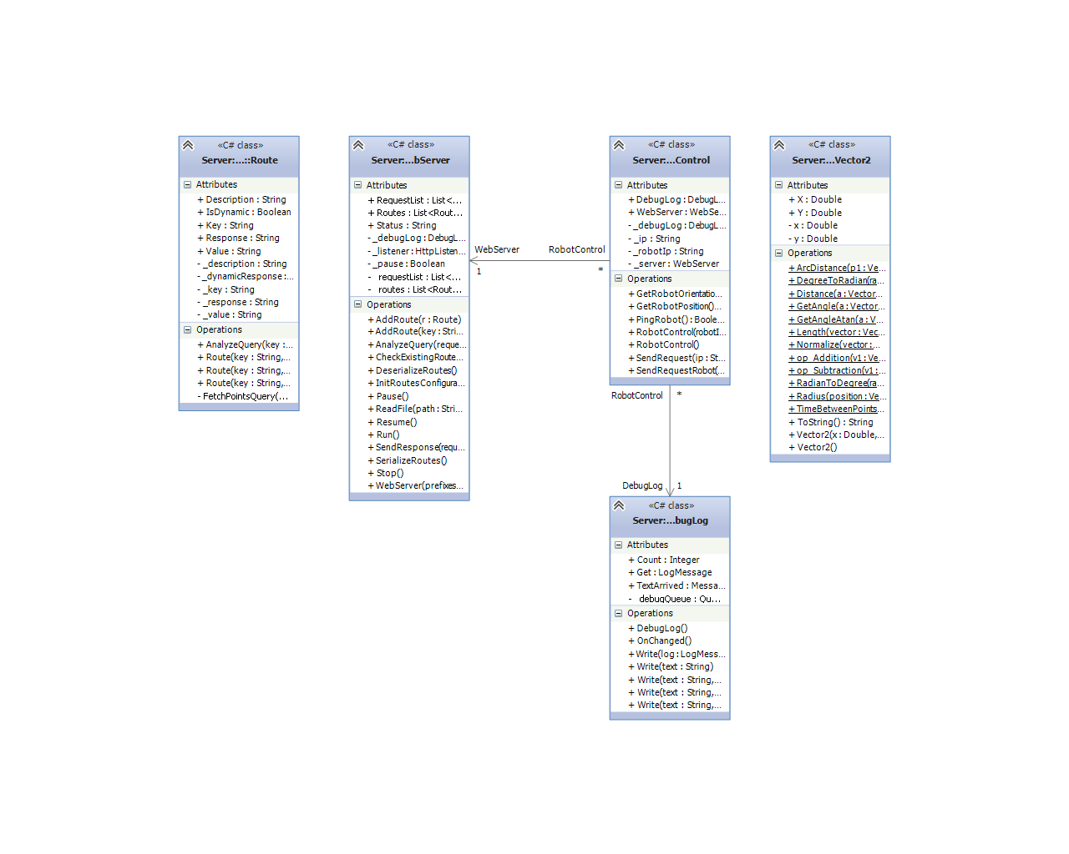
R

Slide 19

Communication avec le robot
R

Slide 20
COMMUNICATION
http://192.168.1.131?Start=true
Etape 1
Etape 2
Etape 3
Etape 4
Envoi d’une requête http au robot via l’application ou un navigateur web
Réception de la requête par le robot
Analyse de la requête
Renvoi d’une réponse et traitement de la tâche demandée
R

Slide 21

Détection des obstacles
R

Slide 22



OBSTACLES
DETECTION
TRAITEMENT
réaction
Un des capteurs infrarouge détecte un objet
Le robot récupère la position de l’obstacle et l’ajoute dans une liste
Le robot recule et change de direction afin d’éviter l’obstacle
R

Slide 23
Suivre un chemin
R

Slide 24
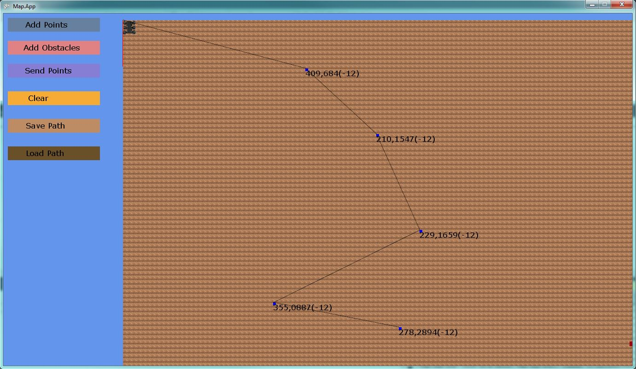
SUIVRE UN CHEMIN
R

Slide 25
SUIVRE UN CHEMIN
Etape 1
Etape 2
Etape 3
Etape 4
Récupération de la liste des points tracés par l’utilisateur
Calcul des angles et du temps de parcours entre chaque points
Envoi des informations au robot sous forme d’une requête http
Démarrage des moteurs du robot
http://192.198.1.131?FollowPath=60:1000;90:2500;23:500
R

Slide 26
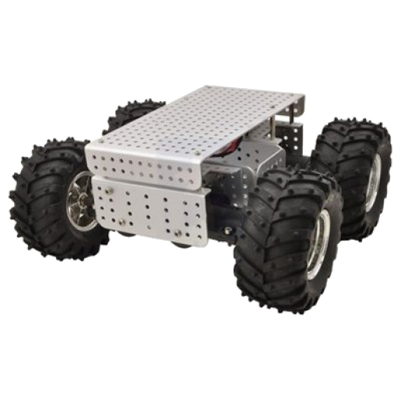
SUIVRE UN CHEMIN
?
R

Slide 27

Délégation des tâches
R

Slide 28
DELEGATION
Etape 1
Etape 2
Etape 3
Etape 4
Le robot vérifie qu’il est pris en main par un utilisateur
Le robot envoie une requête au client connecté
Le client analyse et traite la requête
Le client renvoie la réponse au robot
http://192.198.0.129?getradius=50:10;100:33;1:0
Position initiale
Position finale
Vecteur de direction
R

Slide 29

Démonstration
R

Slide 30

Conclusion
R

Slide 31

OBJECTIFS
Contrôler le robot grâce à une carte NetDuino
Communiquer avec un serveur afin de pouvoir effectuer de plus lourdes taches
Pouvoir détecter son environnement (murs, portes etc…)
Pouvoir tracer un chemin prédéfini et le suivre
Pouvoir connaitre la position du robot dans l’environnement
Mettre en place une reconnaissance vocale
Réaliser une cartographie de son environnement
Ajouter une caméra au robot
R

Slide 32

Ce qu’on a appris
Electronique
Pair Programming
Robotique
Mathématiques avancées
.Net MicroFramework
Capacité à faire face à des problèmes
R

Slide 33

Des questions ?
R

